Slide 1
演讲

Slide 2
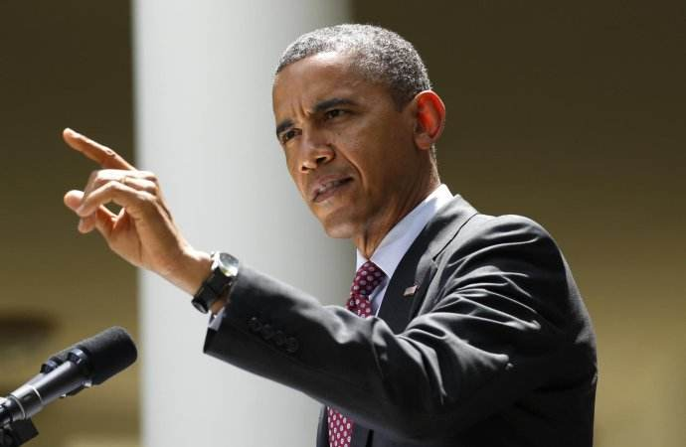
课前思考：
演讲是什么？
演讲有什么诀窍？

Slide 3
1
演讲的特点
2
演讲的基本要求
3
演讲的基本步骤

Slide 4
4
演讲的技巧
5
演讲者的控场艺术
6
演讲中的应对艺术

Slide 5
“演讲是就某个问题面对听众说明事理、发表意见的一种口语交际活动。”具体地就是在特定的场合中,运用有声语言为主(“讲”)、体态语言为辅(“演”)的表现手段,发表个人见解以阐明道理、感召听众的语言实践活动。 演讲自产生以来,随着社会的演进而不断发展,现已成为一种十分重要的、非常广泛的社会活动。

Slide 6
一
演讲的特点
（一）明确的目的性
（二）鲜明的时代性
（三）强烈的鼓动性
（四）感人的艺术性
（五）和谐的综合性

Slide 7
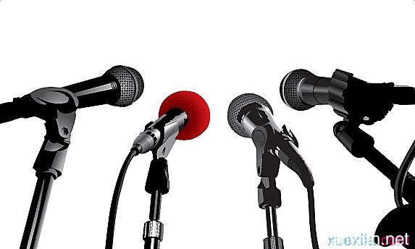
二
演讲的基本要求
（一）内容—正确感人
（二）表达—晓畅生动
（三）感情—朴实真诚
（四）体态一自然得体

Slide 8
三
演讲的基本步骤
演讲本身不仅仅是语言表达,它也和效率紧密相关。演讲有明确的时间、地点、场所和听众,也有明确的主题和目标。所以只有对演讲全过程进行良好的控制,才能获得成功。
(一)明确选题
1.确定话题
(1)熟悉的话题。
(2)有兴趣的话题。

Slide 9
三
演讲的基本步骤
2.筛选话题
(1)个人盘点。快速盘点自己的经历、爱好、技能、信仰等,把它们记录下来,就会找到一个具体的话题。
(2)资料查阅。
(3)联想推演。如果实在是没什么好说的,可以准备一张纸一支笔,按照人物、事物、事件、地点、问题、政策的类别,把最近能想到的内容列出来,从中也可以找到自己的话题。

Slide 10
三
演讲的基本步骤
(二)明确目标
1.总体目标
（1）告知 （2）说服 （3）娱乐
2.具体目标
这个目标是否符合听众的需求;这个目标在有限的演讲时间内是否能够达成;这个目标和话题之间是否有必然联系。
例如话题:瑜伽
总体目标:告知
具体目标:瑜伽可以缓解我们的压力,改进我们的健康状况,甚至能帮助我们取得好成绩。

Slide 11
三
演讲的基本步骤
3.展示主题
对于大多数演讲者来说,他们会困惑于要讲的东西太多而时间太少。而从听众聆听的角度看,却往往是听的很多而记住的很少。因此,主题在演讲过程中表现得越集中明确,越便于听众理解和记忆。

Slide 12
三
演讲的基本步骤
(三)安排结构
如同任何的故事都有一个序幕、经过和结果一样,演讲也有一个开场、主体和结束。

Slide 13
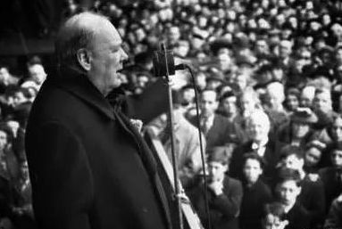
三
演讲的基本步骤
丘吉尔被誉为“世界的演说家”,而他先前却有许多先天不足,身高不足1.65米,没有堂堂的仪表、翩翩的风度，说话结结巴巴、口齿不清,且又没有受过大学教育。他依靠自己坚忍不拔的毅力和勤奋设好学、刻苦钻研的精神,最终成为举世闻名的雄辩的演说家,成功地登上了总统宝座。
面对他的成功,他的儿子一语中的:“我的父亲他把一生中最宝贵的年华,都花在写演讲稿和背诵演讲稿上了。”

Slide 14
三
演讲的基本步骤
1.设计开场白
（1）与听众建立起信任关系。
（2）吸引听众的注意力。
（3）给演讲主题设置路标。

Slide 15
三
演讲的基本步骤
2.安排主体节奏
一般演讲的时间不超过15分钟,甚至有的演讲只有三五分钟,要点如果太多,结果使听众难以理解和记忆,所以大部分演讲不要超过四个要点。如果你要陈述的内容很多,就需要进行梳理、归类。
要点安排的顺序常用的有时间顺序、空间顺序、逻辑顺序几种。演讲中的逻辑最常见的是“问题一求解”顺序或者主次顺序。

Slide 16
三
演讲的基本步骤
3.清晰地结束
首先要让听众明白你的演讲即将结束,不能突然结尾,让听众茫然失措。结尾常用这些话来表示:“最后,让我重申”,“总而言之,我们的目标是”,“结束的时候,我要说"。为了让演讲产生首尾统一的效果,结尾需要回应开场白。
结尾还要强化听众对主题的理解。和开场一样,也可以用引语或故事结尾,也小结要点。结尾的语势可以渐强,也可以渐弱。

Slide 17
三
演讲的基本步骤
（四）强化效果
1.增强戏剧性效果
演讲应当尽量使自己的内容具体而且丰富,用幽默风趣的话语展现五彩缤纷的细节,使自己的意念富于画面感地展现于听众面前,这是增强表达效果的重要手段
演讲过程中也要善于利用嗓音、语调等来增强表现力。语速快慢、音量高低、停顿连接等方式,都能增加语言表达的戏剧性色彩。

Slide 18
三
演讲的基本步骤
2.注意非语言交流
很多时候,演讲需要肢体语言来强化表达效果。如果需要板书,在写的时候一定要停止演讲,避免背对着听众说话。自始至终的脱稿,保证眼神和听众的真切交流;用动作来模拟情景、表情达意,这些都非常重要。演讲不同于普通的交谈,手势的幅度要比平常略大,才能让人觉得自然。

Slide 19
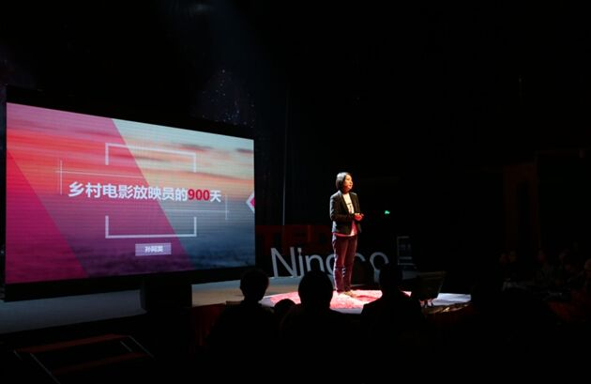
三
演讲的基本步骤
3.利用视觉辅助
视觉辅助可以是实物、模型、照片、图表、幻灯、录像等。准备视觉辅助的时候需要注意视觉辅助本身要简单、好用,停留的时间要保持在30秒以上。为了让所有的都能看清楚,视觉辅助要足够大,并且要注意颜色的可分辨性。最重要的是,要注意演讲文字与视觉辅助的配合,不能让听众分心,介绍要清晰简洁。

Slide 20
四
演讲的技巧
(一)讲话技巧
1.掌握速度
从内容上来说,表现深思、失望、哀痛的内容要用慢速;交代情节、插叙故事、引证诗词等处,要用中速;抒发激情、鼓舞志气、号召行动、抨击、责问等处,要用快速。
就句式来说,陈述句、被动句,可讲得慢一些;反问句、感叹句可讲得快一些。

Slide 21
四
演讲的技巧
2.把握重音和停顿
重音有语法重音和强调重音。演讲中为了表情达意,必须适当运用重音和停顿的技巧。

Slide 22
四
演讲的技巧
3.灵活运用多种句式
演讲是一种独白式的口头表达形式,采用的句式比较灵活以短句为主,句式比较整齐,句型多样。
4.避免口头禅

Slide 23
四
演讲的技巧
(二)体态语技巧
1.仪表着装
2.表情和眼神
3.手势和动作。
在演讲中,手势运用要简洁、自然,不能频繁,更不能做作。在演讲时,整体动作必须自然协调舒展、大方,要时时注意与演讲内容有机地结合起来。动作不可过多,不可过于夸张。

Slide 24
五
(-)兴趣调控
我们常说“兴趣是最好的老师”。演讲的内容、动机与目的,演讲的形式都必须与听众的认知、需求、审美相吻合。听众的兴趣是演讲活动中具有选择性的积极态度,是种具有优势的情感倾向。要引发听众的兴趣:在内容上不能平庸,不能低级;表达形式更多地用一些手段和技巧。演讲者可运用提问、停顿等手法。用设问、对比、制造悬念、适当的幽默,等来调动听众的参与感。
演讲者的控场艺术

Slide 25
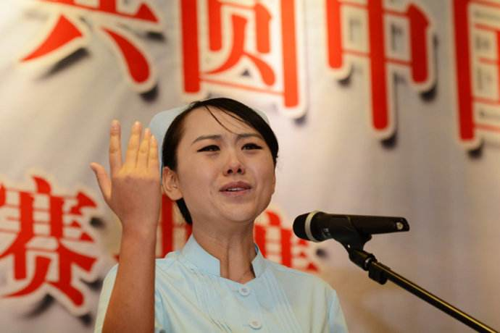
五
演讲者的控场艺术
（二）激发情感
杨炳乾先生在(演讲学大纲)中指出：“演讲重在诱动他人情感。” 激发情感或者叫“煽情”的技巧。常见的是以情感情、以情驭事 、以情驭理等几种。

Slide 26
五
演讲者的控场艺术
(三)以理征服
演讲是事、理、情的融合,但核心是理,以理服人。马克思曾说:“理论只要说人,就能掌握群众;而理论只要彻底,就能说服人。”

Slide 27
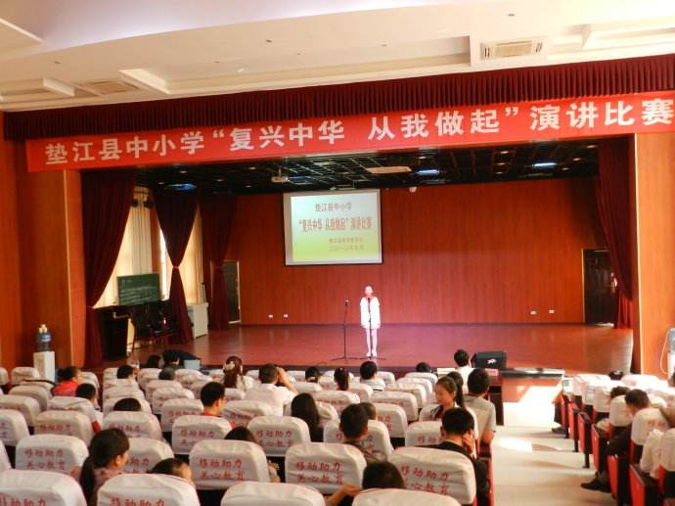
六
演讲中的应对艺术
(一)面对冷场或混乱,镇静处理
在演讲过程中,如遇听众注意力分散、看书报、打瞌睡、交头接耳、坐立不安等场现象,演讲者切不可丧失信心,也不可任其发展,更不可呵斥训人,而应该认真分析演讲中存在的问题,针对具体情况,及时采取相应措施,扭转局面。

Slide 28
六
演讲中的应对艺术
某高校举行演讲比赛,由于接连出场的几位演讲者的演讲都很乏味,听众纷纷在台下交头接耳地议论起来,场面有些混乱。这时,一位女同学走上台来,她先是走到麦克风前大声说道:“大家好!我叫×××,我给大家鞠躬了。第一躬是给关心我们成才的评委老师;第二躬是谢谢能耐心听我‘高见’的同学们。我的演讲的题目“××××。”然后向听众席鞠了两躬,出神地看着一位评委老师,直到会场慢慢安静下来。

Slide 29
六
演讲中的应对艺术
（二）面对“撞车”能迅速转换
一次以歌颂祖国大好河山为内容的演讲比赛中,一位同学准备的演讲稿第一句话原本是引用歌词“我们都有一个家,名字叫中国”。可他前面的演讲者的开篇竟然用了同样的话。这位同学灵机一动,从容地走上台,这样讲道“前面的那位同学刚才提到一首歌:我们都有一个家,名字叫中国。这首歌也常常在我心中回荡。

Slide 30
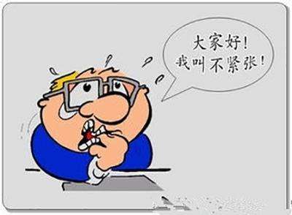
六
演讲中的应对艺术
（三）面对提问对答如流
演讲中,有的听众会向演讲者提出问题，有的是真心请教，有的是对演讲者水平的质疑和试探,还有的就是故意出难题。面对各种情况,演讲者要做到:对自己所讲内容很熟悉,对听众可能提出的问题做到心中有数:摸清提问者的意图和目的,回答有的放矢。

Slide 31
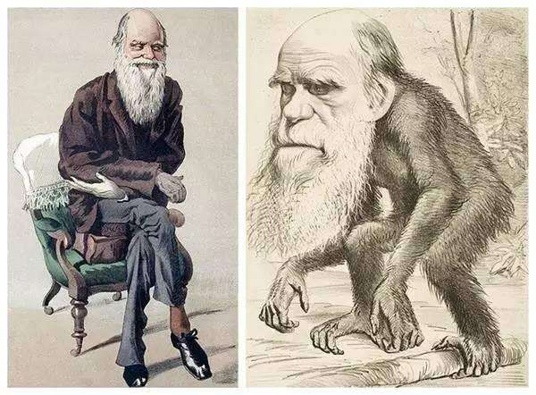
六
演讲中的应对艺术
生物学家达尔文曾被邀作一篇《进化论》的报告性演讲。演讲时有一位年轻漂亮的女士向他提出疑问:“照你的理论,人类是由猴子变来的,这理论用到你身上还是很可信的,难道我也属您的论断之列吗?”“那当然了。”达尔文白了她一眼,彬彬有礼地回答:“不过您不是由普通的猴子变来的,而是由长得非常漂亮的猴子变来的。”

Slide 32
课后作业
1.熟悉演讲的技巧
2.学习演讲中的应对艺术

Slide 33
THANKS

